Slide 1
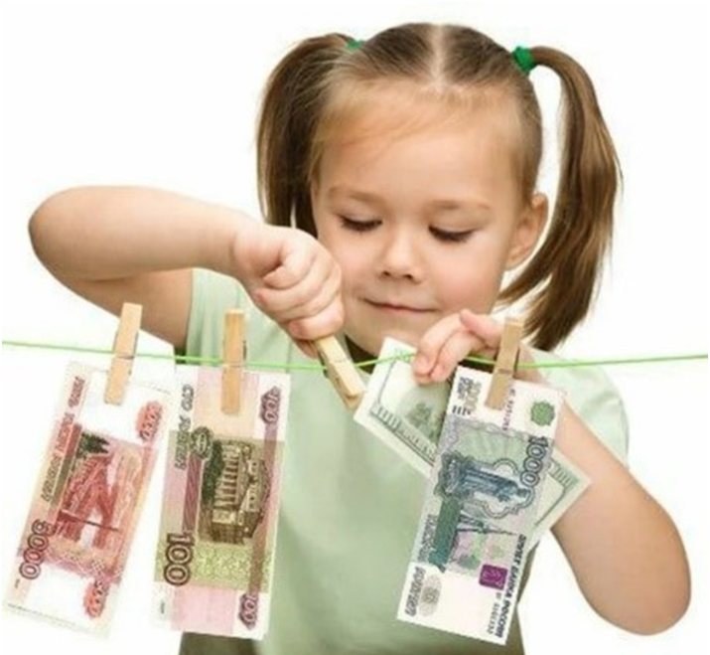
Муниципальное автономное дошкольное образовательное учреждение
«Детский сад №2 общеразвивающего вида с приоритетным осуществлением
деятельности по познавательно-речевому направлению развития воспитанников»
Формирование основ финансовой грамотности
у детей старшего дошкольного возраста через детские исследовательские проекты
Миронова Лариса Юрьевна, воспитатель;
Акилина Лариса Владимировна., воспитатель ,
Горева Елена Геннадьевна, воспитатель,
Ланьшина Светлана Юрьевна, воспитатель
Ленинск-Кузнецкий
2024

Slide 2
Детский исследовательский проект
Проектно-исследовательская деятельность — эта технология, основанная на научном методе познания, которая предполагает решение ребенком разнообразных задач исследовательско -творческого характера под руководством педагога.
Это познавательная, исследовательская и творческая деятельность, в результате которой появляется решение задачи, которое представлено в виде проекта.

Slide 3
Детские исследовательские проекты по финансовой грамотности
Как накопить деньги на мечту
Как отличить настоящие деньги от фальшивых
2021г. 2023г.

Slide 4
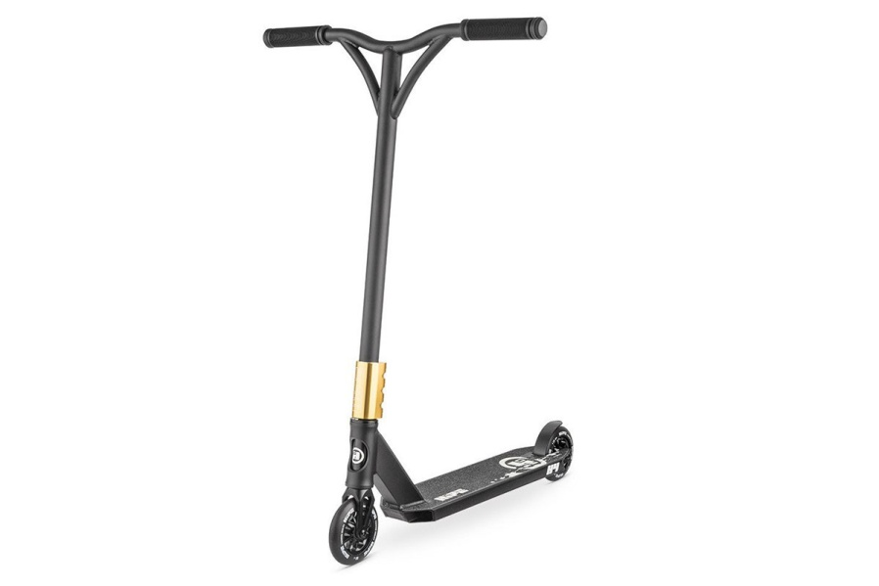
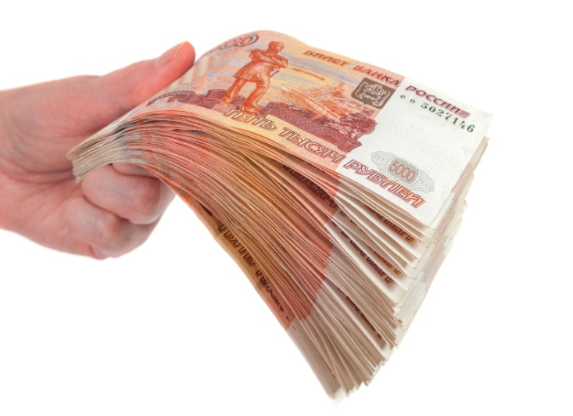
Проект «Как накопить деньги на мечту»
Почему мы не можем купить всё, что захотим?

Slide 5
Как накопить деньги на мечту
детский исследований проект

Slide 6
Проект «Как накопить деньги на мечту»
Цель: научиться экономить и копить деньги
Объект исследования – деньги.
Предмет исследования – как накопить деньги на мечту, учитывая доходы и расходы семейного бюджета.
Сроки реализации проекта:
2 месяца (с 15.02.2021 по 15.04.2021)

Slide 7
Игры своими руками
Проект «Как накопить деньги на мечту»
«Делаем покупки»
«Положи монетки в копилку»

Slide 8
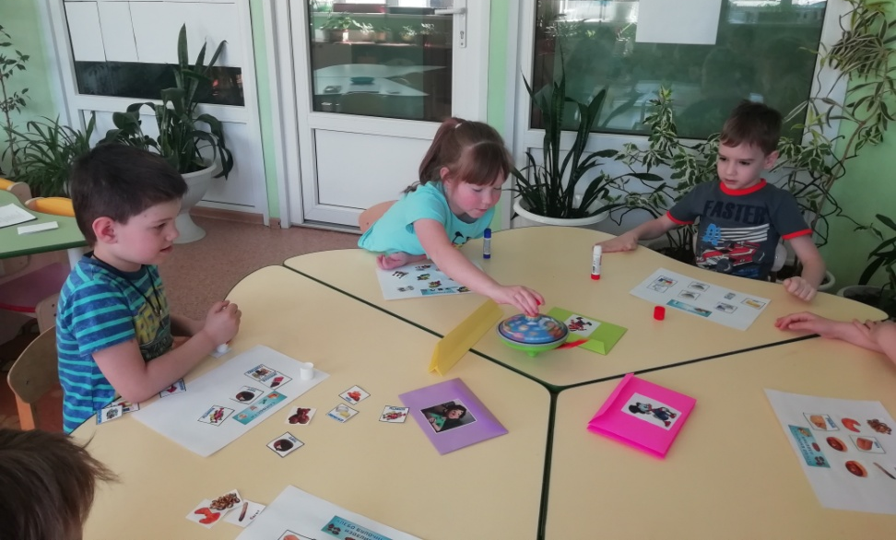
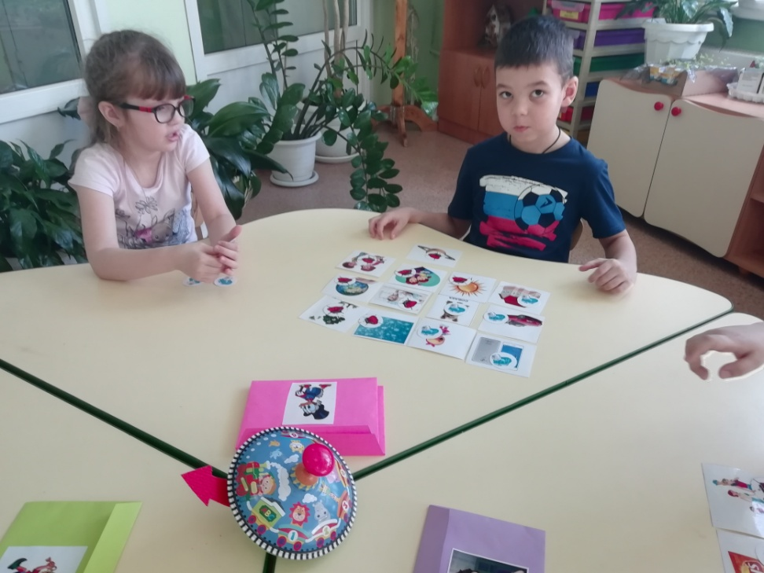
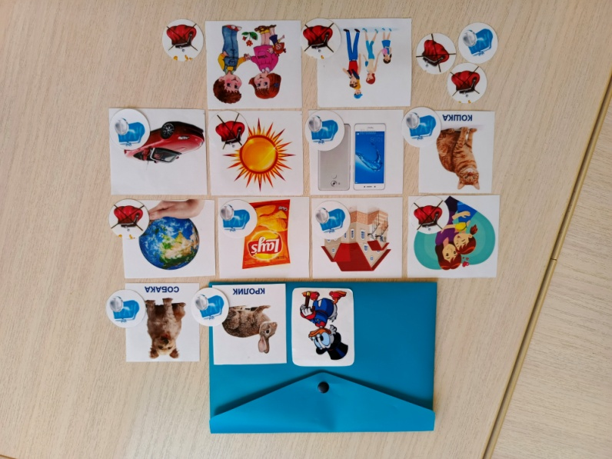
Проект «Как накопить деньги на мечту»
Брейн-ринг «Деньги»

Slide 9
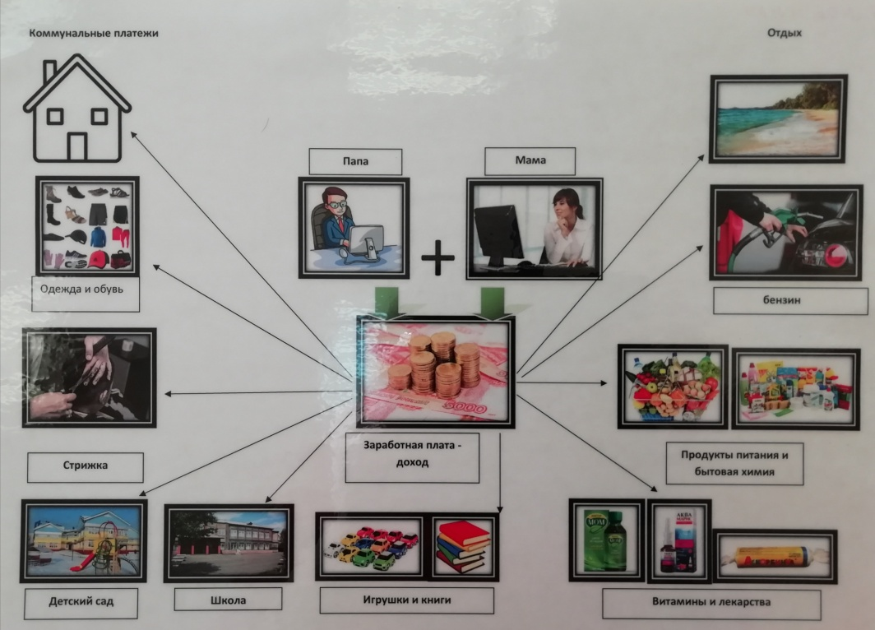
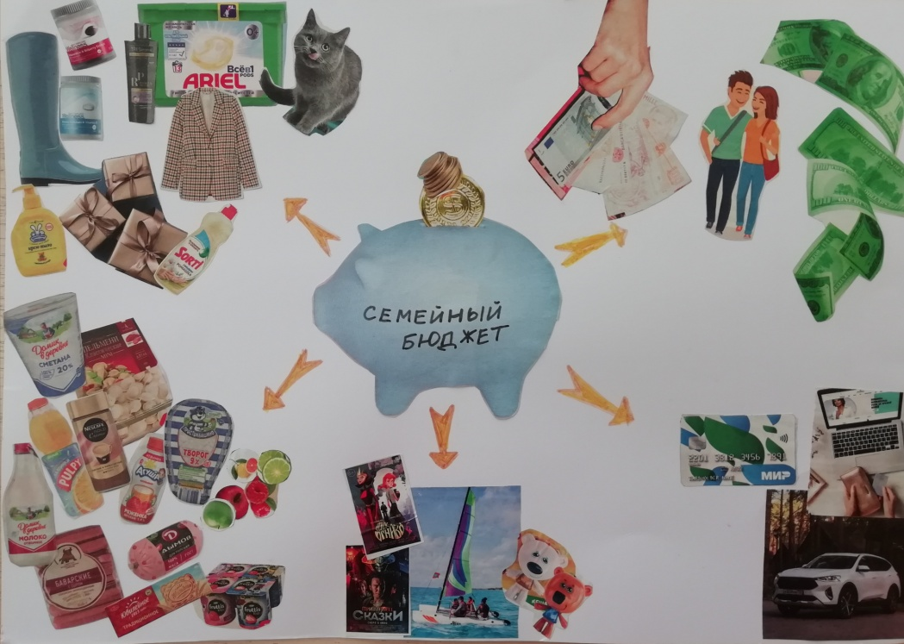
Проект «Как накопить деньги на мечту»
Ментальная карта «Бюджет семьи»

Slide 10
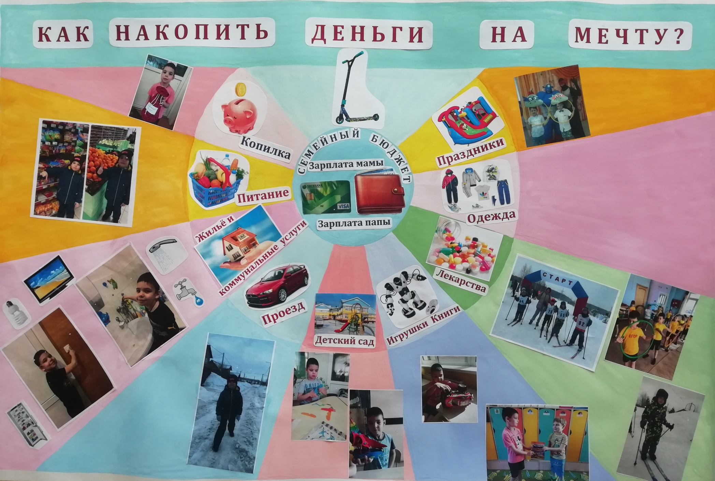
Проект «Как накопить деньги на мечту»
Схема- коллаж

Slide 11
Питание
Проект «Как накопить деньги на мечту»

Slide 12
Жильё и коммунальные услуги
Проект «Как накопить деньги на мечту»

Slide 13
Покупка мечты
Проект «Как накопить деньги на мечту»
Защита проекта

Slide 14
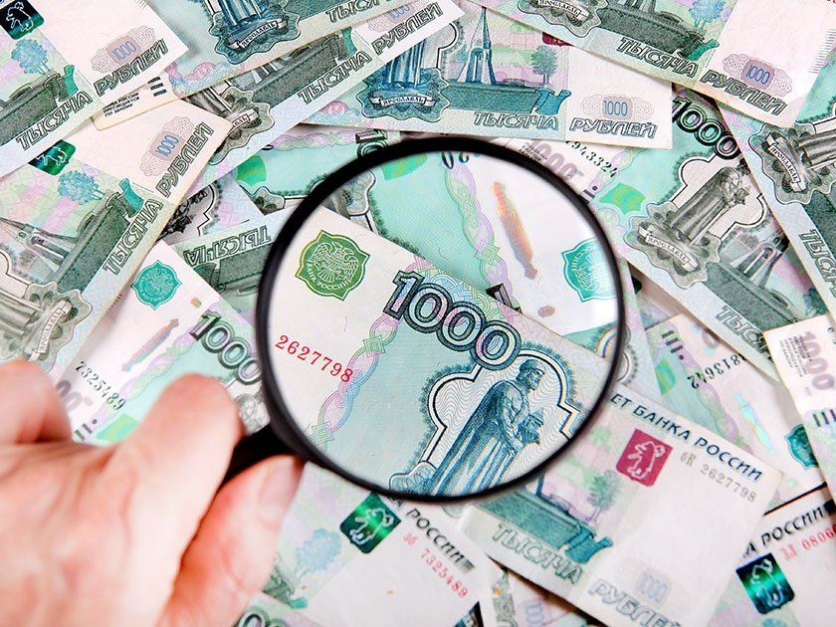
Как отличить настоящие деньги
от фальшивых
детский исследовательский проект

Slide 15
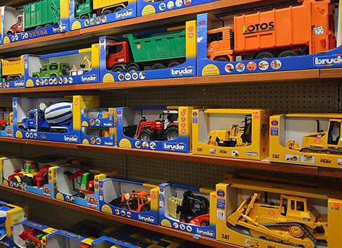
«Я нашёл деньги!»
Проект «Как отличить настоящие деньги от фальшивых»

Slide 16
Цель: научиться доступными способами определять подлинность Российских банкнот
Проект «Как отличить настоящие деньги от фальшивых»
Объект исследования – Российские деньги.
Предмет исследования – способы определения подлинности бумажных Российских денег.
Сроки реализации проекта: 2 месяца
(с 15.02.2023 по 15.04.2023)

Slide 17
Интервью с родителями
Проект «Как отличить настоящие деньги от фальшивых»

Slide 18
Эксперимент с лампой для маникюра
Проект «Как отличить настоящие деньги от фальшивых»

Slide 19
Эксперимент с ультрафиолетовым фонариком
Проект «Как отличить настоящие деньги от фальшивых»

Slide 20
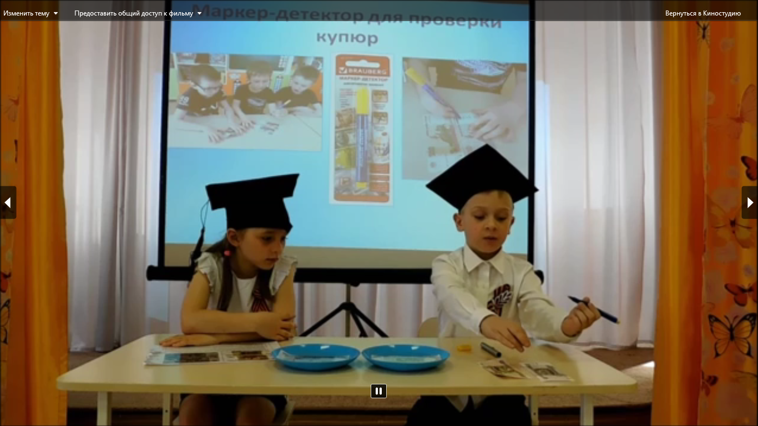
Эксперимент с маркером-детектором для проверки купюр
Проект «Как отличить настоящие деньги от фальшивых»

Slide 21
Изучаем Российские банкноты
Проект «Как отличить настоящие деньги от фальшивых»

Slide 22
Проект «Как отличить настоящие деньги от фальшивых»
Эксперимент с купюрами и водой

Slide 23
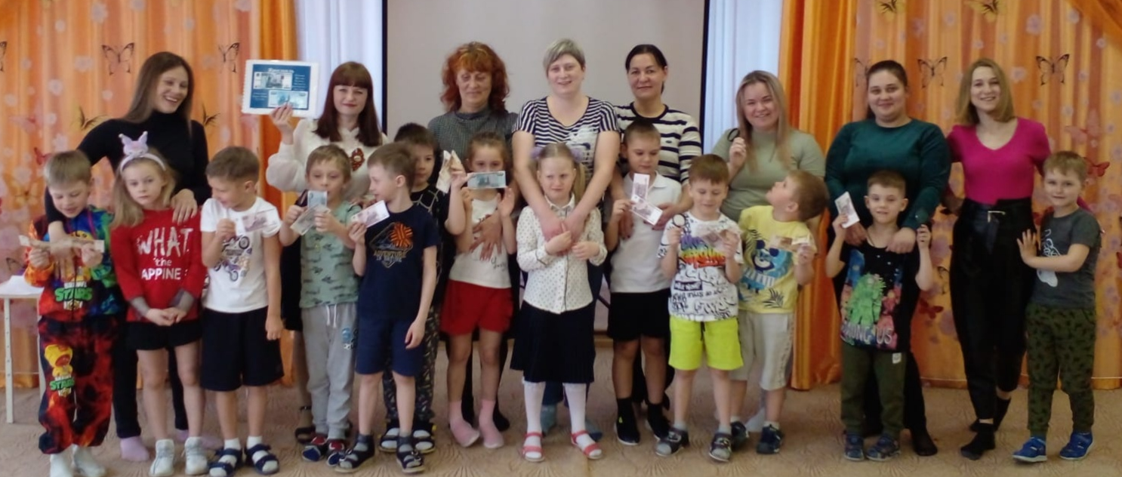
Игра с родителями «Азбука финансовой грамотности»
Проект «Как отличить настоящие деньги от фальшивых»

Slide 24
Благодарим за внимание!
МАДОУ №2
г. Ленинск-Кузнецкий,
б/р. Клюева, 6
телефон: 8 (38456) 2-81-25
эл. адрес: madou.2@mail.ru
сайт: мадоу-2.рф

